Slide 1
Международный опыт повышения информационной безопасности образовательной среды

Slide 2
Основные цели информационной безопасности
.
Безопасность — состояние защищенности объекта от внешних и внутренних угроз.
Информационная безопасность - совокупность мер по защите информационной среды общества и человека.
Информационная безопасность образовательной среды — состояние защищенности информационного пространства образовательной среды от внешних и внутренних угроз.
Основными целями обеспечения информационной безопасности общества являются: а) защита национальных интересов; б) обеспечение человека и общества достоверной и полной информацией; в) правовая защита человека и общества при получении, распространении и использовании информации.

Slide 3
Угрозы образовательной среде
Спам
Перехват
Перлюстрация
Манипуляция людьми
Несанкционированный доступ
Хищение информации
Криминал
Дезинформация
Лоббизм
Протекционизм
Коррупция
Кражи
Диверсии
Промышленный шпионаж
Подкуп
Шантаж
Запугивания
Компьютерные преступления

Slide 4
Информационные угрозы
Источником информационных угроз являются внешние источники (политика стран, информационная война, преступная деятельность, прочие источники), и внутренние источники (отставание по уровню информатизации, отставание по технологии, недостаточный уровень образования, прочие источники).
Информационные угрозы бывают:
преднамеренными (хищение информации, компьютерные вирусы, физическое воздействие на аппаратуру),
случайными (ошибки пользователя, ошибки профессионалов, отказы и сбои аппаратуры, форс-мажорные обстоятельства).

Slide 5
Методы защиты информации
Шифрование (криптография) информации.
Контроль доступа к аппаратуре.
Законодательные меры.

Slide 6
Модель обучения
Канал передачи
Приемник (обучаемый)
Обратная связь
Источник знаний (например, учитель)

Slide 7
Модель источника знаний
Человек
- учитель,
-злоумышленник
Текст
- достоверный и полный,
- недостоверный и/или неполный
Интернет
- защищенный,
- незащищенный

Slide 8
Модели доставки контента
Push – технологии
данные поступают от поставщика, пользователь может принять их или отказаться от них.
Pull – технологии
первоначальный запрос данных производится клиентом, а ответ порождается сервером.

Slide 9
Помехи, возникающие в каналах передачи информации
На информацию, поступающую к обучаемому, всегда наложены ”помехи”, которые затрудняют (а иногда полностью исключают) ее правильно понимание, что приводит к ошибкам в восприятии контента.
Последствия ошибок имеют очень широкий диапазон:
от непонимания некоторых отдельных вопросов до создания устойчивого неправильного восприятия мира.

Slide 10
Мутация информационных помех
Информационные ”помехи” непрерывно преобразуются.
Часто содержательная суть не изменяется, а изменяются только внешние, структурные, адресные, идентификационные признаки.
В результате ”помеха”, как бы настраивается на условия, в которых принимаются решения; становится по форме, источнику поступления, ”понятности”, частоте формальной повторяемости очень похожей на истинную информацию.

Slide 11
Степень воздействия «помехи» на понимание обучаемым контента
зависит от:
условий, в которых проходит обучение,
профессиональной подготовки обучаемого,
психологических факторов (внутренних и внешних), воздействующих на процесс обучения.

Slide 12
Некоторые виды информационных помех
Избыточная идеализация объекта.
Искажение информации.
Неспособность восприятия информации (недостаток образования, психологическое невосприятие, давление авторитетов, устойчивые стереотипы.
Лингвистические барьеры, перевод.
Искажения модели описания объекта.
Подмена объекта.
Слияние информационных массивов различного уровня обобщения, достоверности и т.д.
Ошибки математического аппарата и ошибки в формулах.
Целенаправленная дезинформация.
Старение информации.

Slide 13
Наиболее опасные IT-угрозы

Slide 14
Защита информации от случайных угроз
Повышение надежности работы электронных и механических угроз и элементов.
Структурная избыточность - дублирование или утроение элементов, устройств, подсистем.
Функциональный контроль с диагностикой отказов, то есть обнаружение сбоев, неисправностей и программных ошибок и исключение их влияния на процесс обработки информации, а также указание места отказавшего элемента.

Slide 15
Основные интернет-риски для детей
незаконный контент
педофилы, груминг, незнакомцы,
сексуальное и иное насилие
иной вредоносный контент
информация, возбуждающая ненависть
реклама / коммерческое убеждение
предвзятость / ложное информирование
использование личной информации
кибербуллинг, скрытое преследование, домогательство
гэмблинг, финансовое мошенничество
причинение вреда самому себе (суицид, анорексия и др.)
вторжение, нарушение частной жизни
незаконная деятельность (хакерство, скачивание данных

Slide 16
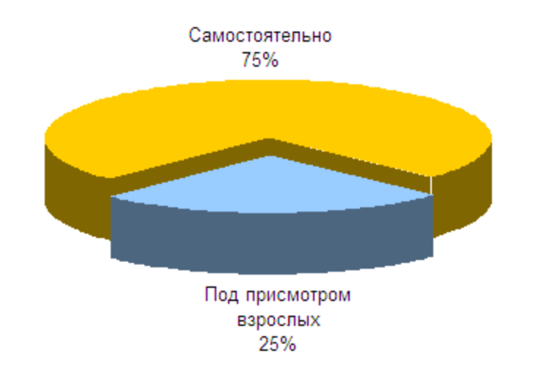
Соотношение пользования Интернетом детьми самостоятельно и под надзором взрослых

Slide 17
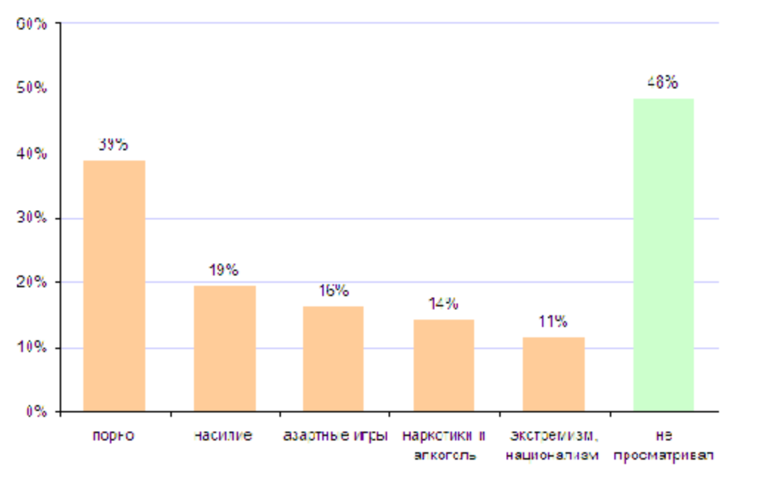
Нежелательное содержание сайтов, просматриваемое детской аудиторией до 14 лет

Slide 18
Противодействие угрозам
Правовые методы
Организационные методы
Программно-аппаратные методы
Методы и технологии противодействия «черному PR»

Slide 19
Методы противодействия материалам «черного PR»
Обнаружение материалов
Разработка концепции противодействия
Реализация концепции и контроль

Slide 20
Обнаружение материалов «черного PR»
Новости
Поисковые системы
Публичные информационные ресурсы
Мониторинг информационных систем

Slide 21
Разработка концепции противодействия «черному PR»

Slide 22
Реализация противодействия и контроль
Мониторинг
Коррекция концепции противодействия
Оценка эффективности
Контроль

Slide 23
Всемирный день безопасного интернета

Slide 24
Способы оградить детей от просмотра сайтов с нежелательным содержанием, используемые пользователями сети

Slide 25
Международный опыт регулирования информационной безопасности детей
Конвенция «О правах ребенка» Генеральной ассамблеи ООН, принята резолюцией 44/25 Генеральной Ассамблеи от 20 ноября 1989 года
Международный пакт о гражданских и политических правах ООН, принят 16 декабря 1966 года, вступил в силу 23 марта 1976 года
Протокол о предупреждении и пресечении торговли людьми, особенно женщинами и детьми, и наказании за нее (Палермский протокол ООН), Принят резолюцией Генеральной Ассамблеи от 15 ноября 2000 года
Модельный закон «Об основных гарантиях прав ребенка в государстве» № 14-9 Межпарламентской Ассамблеи государств-участников СНГ от 16 октября 1999 г.

Slide 26
Международный опыт регулирования безопасности «детского интернета»

Slide 27
Международный опыт регулирования безопасности «детского интернета»

Slide 28
Российское законодательство, защищающее детей в интернет
Федеральный закон от 29 декабря 2010 г. № 436-Ф3 «О защите детей от информации, причиняющей вред их здоровью и развитию»
Федеральный закон от 3 июля 1998 г. № 124-ФЗ «Об основных гарантиях прав ребенка в Российской Федерации»
Федеральный закон от 25.07.2002 N 114-ФЗ "О противодействии экстремистской деятельности"
Стратегия развития информационного общества в Российской Федерации на 2017 - 2030 годы, утверждённая указом Президента РФ от 9 мая 2017 г. № 203
Приказом Минкомсвязи России от 16.06.2014 N 161 "Об утверждении требований к административным и организационным мерам, техническим и программно­аппаратным средствам защиты детей от информации, причиняющей вред их здоровью и (или) развитию“
Приказ Минкомсвязи России от 27 февраля 2018 года № 88 «Об утверждении плана мероприятий по реализации Концепции информационной безопасности детей на 2018-2020 годы»

Slide 29
Подготовка методических рекомендаций и инструкций для учебных заведений

Slide 30
Методические рекомендации по защите детей в сети Интернет

Slide 31
Детский интернет «Гогуль»

Slide 32
Детский интернет-браузер «Спутник»

Slide 33
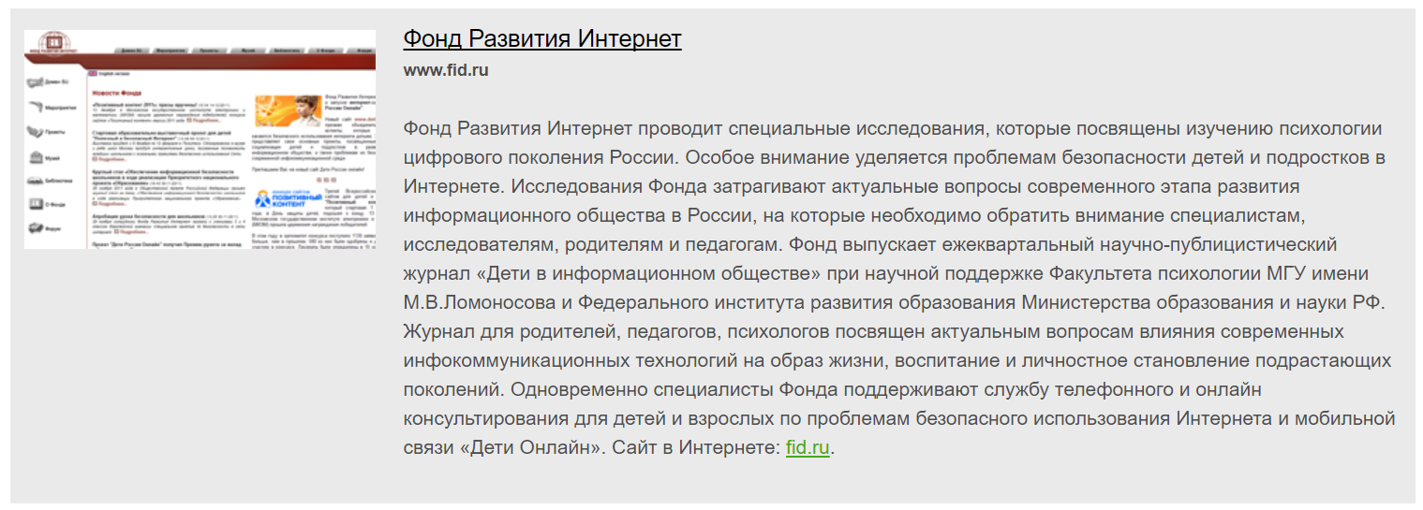
Ресурсы о безопасности в интернет

Slide 34
Ресурсы о безопасности в интернет

Slide 35
Ресурсы о безопасности в интернет

Slide 36
Центр безопасного интернета в России

Slide 37
Материалы по безопасности для детей

Slide 38
Материалы по безопасности для подростков

Slide 39
Центр локального безопасного интернета

Slide 40
Безопасная информационная образовательная среда должна быть обеспечена в следующих направлениях:
Правовое обеспечение информационной безопасности
Нравственный и этический контроль
Защита психики и здоровья ребенка
Организационная защита
Воспитательные меры по обеспечению информационной безопасности
Техническое и программное обеспечение информационной безопасности

Slide 41
Школьные мероприятия по созданию безопасного интернета
Создание Совета по вопросам регламентации доступа к информации в сети интернет;
Антивирусная защита;
Утверждение классификатора информации, несовместимой с задачами образования и воспитания учащихся, ознакомление учащихся и родителей;
Установка контент-фильтров на школьных компьютерах;
Ограничение доступа учащихся к компьютерам учителей;
Утверждение регламента пользования личными средствами коммуникации (мобильными телефонами и т.п.) и личной компьютерной техникой;
Мероприятия с обучающимися по основам безопасного поведения в интернете;
Мероприятия с родителями по основам информационной безопасности детей в сети интернет.

Slide 42
Спасибо за внимание!
Зыбкин Андрей Владимирович
zav1963@gmail.com

